Slide 1
Jaderný reaktor
Zařízení, kde probíhá řízená řetězová reakce štěpení ²³⁵U;
při štěpení jsou neutrony zpomalovány moderátorem – grafit, lehká voda H₂O, těžká voda D₂O;
řetězová reakce probíhá v aktivní zóně reaktoru;
při reakci vzniká velké množství tepla;
aktivní zóna reaktoru je umístěna v tlakové nádobě;
je chlazena vodou v uzavřeném primárním okruhu;
teplo je odváděno do parogenerátoru, kde vytváří páru
k pohonu turbíny elektrárny;
parogenerátor je součástí sekundárního (parního) okruhu.

Slide 2
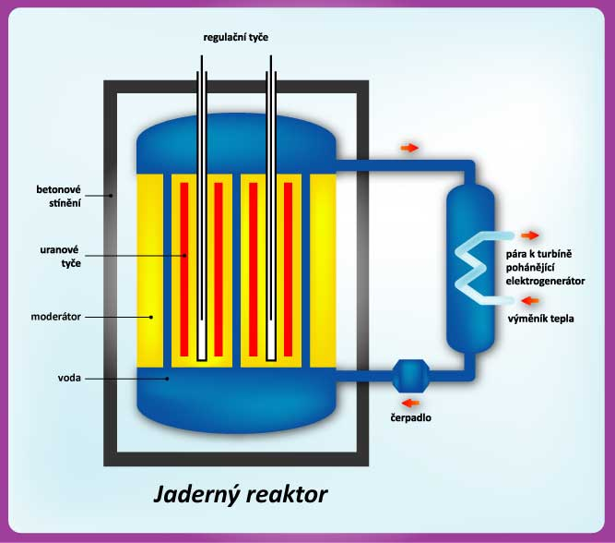
Jaderný reaktor

Slide 3
Jaderný reaktor
Parametry jaderných reaktorů našich elektráren
 | JE Dukovany | JE Temelín
typ reaktoru | VVER 440 | VVER 1000
tepelný výkon | 1375 MW | 3000 MW
průměr tlak. nádoby | 3,56 m | 4,5 m
výška tlak. nádoby | 11,8 m | 10,9 m
palivové kazety | 312 ks | 163 ks
hmotnost paliva | 42 t | 92 t
moderátor a chladivo | obyčejná (lehká) voda | obyčejná (lehká) voda
tlak v reaktoru | 12,25 MPa | 15,7 MPa
teplota chladiva | 267 °C - 297 °C | 290 °C - 320 °C

Slide 4
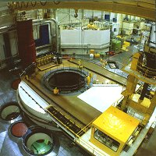
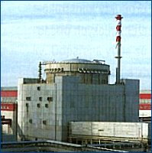
Jaderný reaktor
JE DUKOVANY
JE TEMELÍN

Slide 5
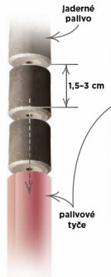
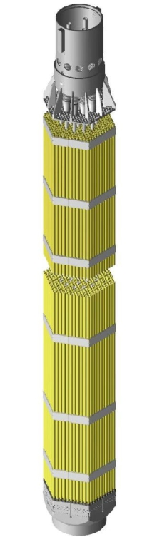
Ovládání reaktoru
Palivo:
obohacený uran ve formě oxidu uraničitého UO₂, uložené v tyčích;
palivový soubor

Slide 6
Ovládání reaktoru
Regulační tyče:
z kadmia nebo oceli s příměsí boru;
pohlcují přebytečné neutrony;
zasouváním a vysouváním tyčí z aktivní zóny se reguluje výkon reaktoru.
Havarijní tyče:
Při ohrožení reaktoru (velké množství neutronů, nebezpečné zvyšování teploty) se automaticky zasunou do aktivní zóny a zastaví řetězovou reakci.

